Slide 1
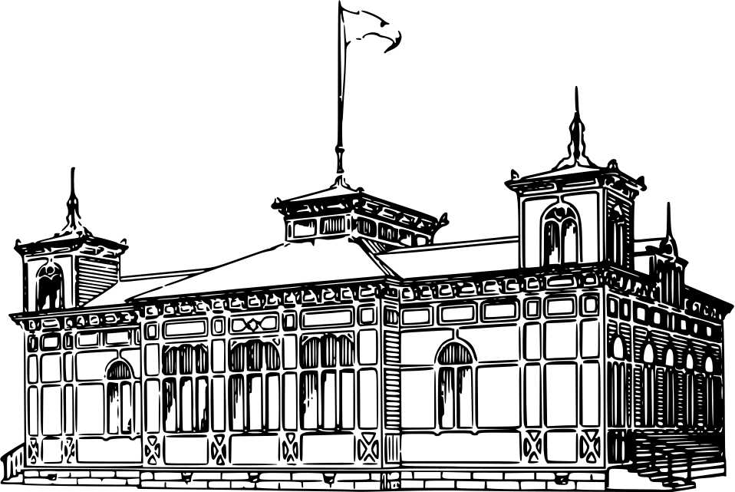
Politika i gospodarstvo
Lora Opančar, 4.OG
Institucije Europske unije

Slide 2
Općenito o Europskoj uniji
Europska unija je nadnacionalna i međuvladina organizacija 27 europskih država kojoj su ciljevi gospodarska i politička integracija europskoga kontinenta.
Himna Europske unije je "Oda radosti”.
Prva država koja je izašla iz Europske unije je Ujedinjeno Kraljevstvo 2020. godine.

Slide 3
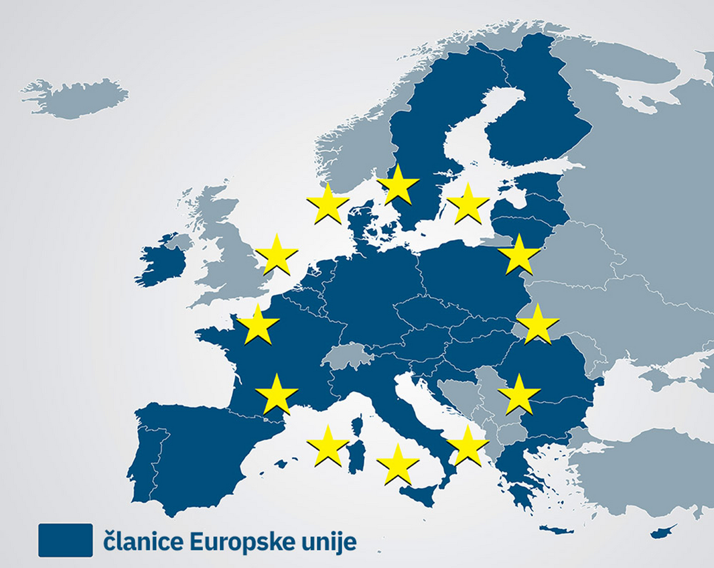
Države članice Europske unije
Italija Cipar
Latvija Češka
Litva Irska
Luksemburg Rumunjska
Madžarska Slovačka
Malta Slovenija
Nizozemska Švedska
Hrvatska Bugarska
Njemačka Belgija
Poljska Finska
Francuska Estonija
Španjolska Austrija
Portugal Švedska
Danska

Slide 4
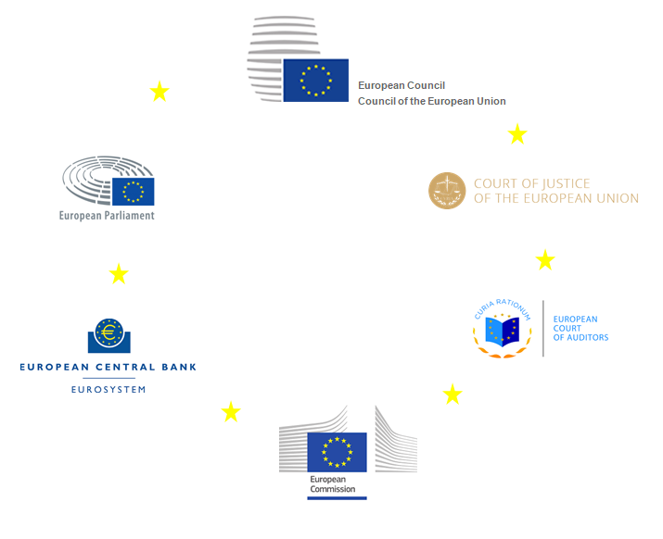
Institucije Europske unije
Europska komisija
Vijeće Europske unije
Europski parlament
Europski sud
Revizorski sud
Europska središnja banka

Slide 5
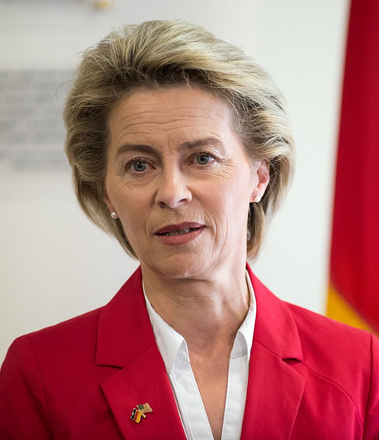
Europska komisija
Predstavlja izvršno-administrativnu vlast u EU-a.
Trenutno se sastoji od 27 država članica
Svaka država članica ima jednog predstavnika.
Zadaća:
priprema pravnih aktova,
posredovanje između država članica,
provedba politike EU-a,
razrada političkih prijedloga.
Čini jednu od tri najvažnije ustanove u vođenju Europske unije.
Sjedište Europske komisije je u Bruxellesu.
Trenutačna predsjednica je Ursula von der Leyen.

Slide 6
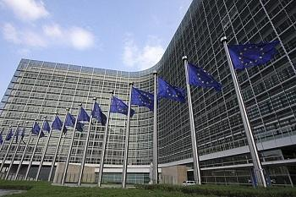
Vijeće Europske komisije
Predstavlja zakonodavnu vlast EU-u.
Države članice izravno ostvaruju svoje interese.
Predsjedanje u Vijeću mijenja se svakih šest mjeseci.
Sjedište je u Bruxellesu.

Slide 7
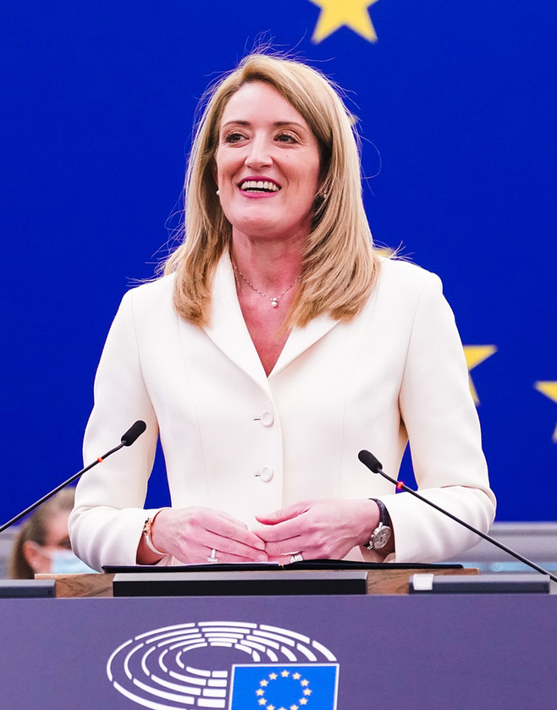
Europski parlament
Predstavničko tijelo država članica EU-a.
Sjedište je u Bruxellesu, Strasbourgu i Luxemburgu.
Europski parlament ima 750 članova i predsjednika.
Predsjednica je Roberta Metsola.

Slide 8
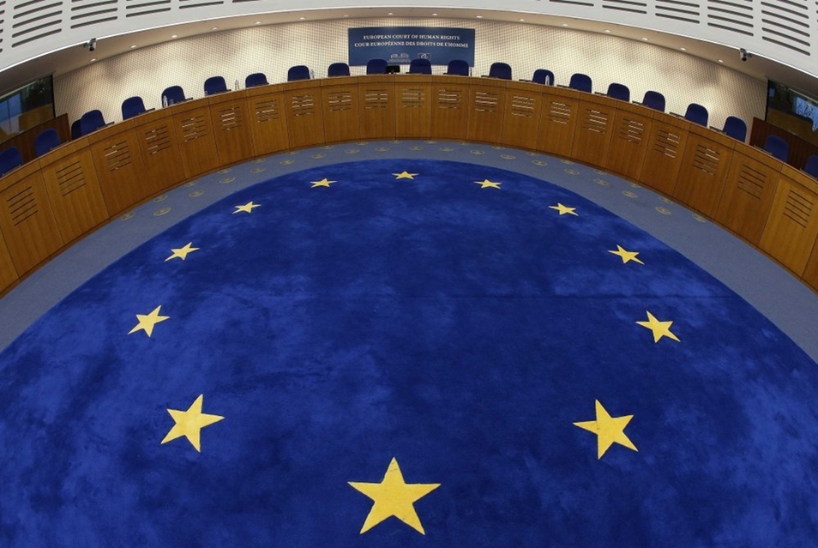
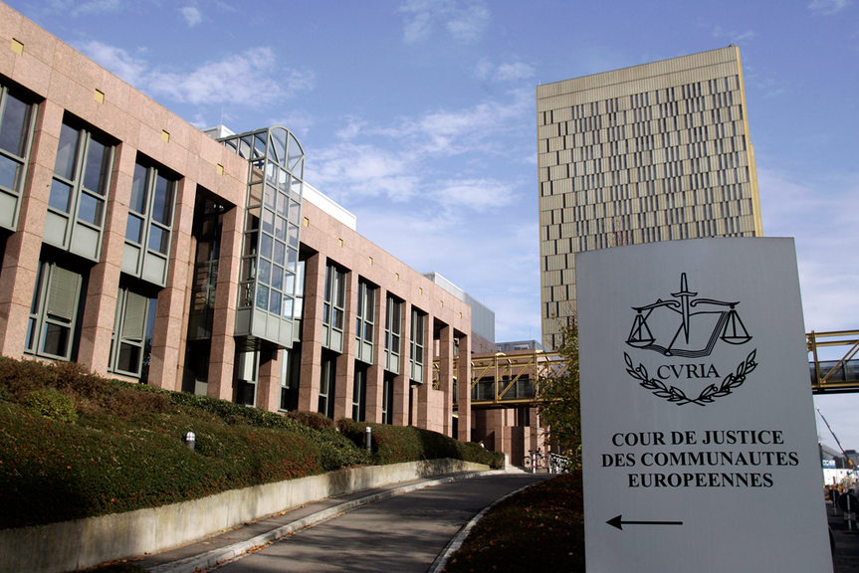
Europski sud
Europski sud najviša je pravosudna institucija u EU-a.
Zadaća:
mora osigurati primjenu prava na cijelom području,
odlučuju o sporovima između fizičkih i pravnih osobe.
Svaka država ima po jednog suca.

Slide 9
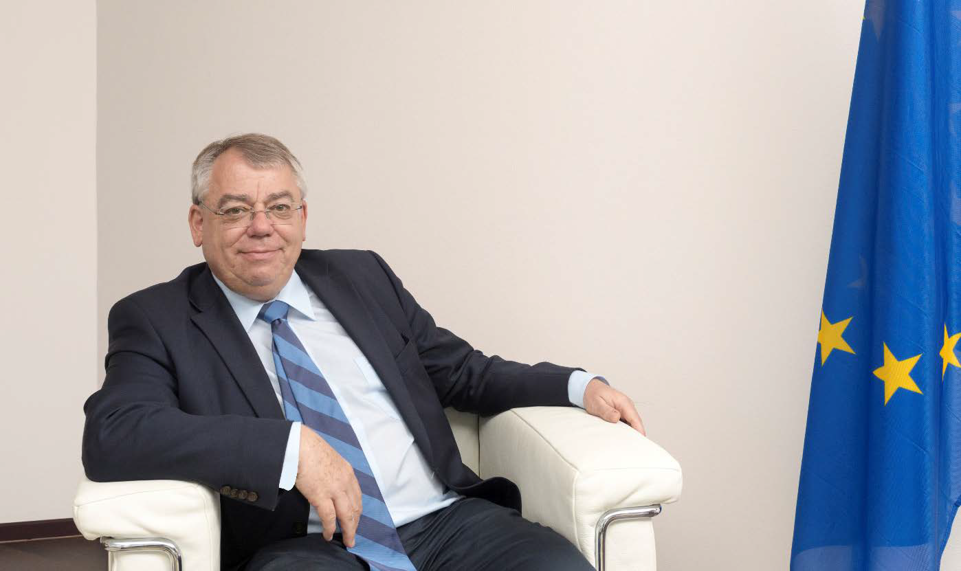
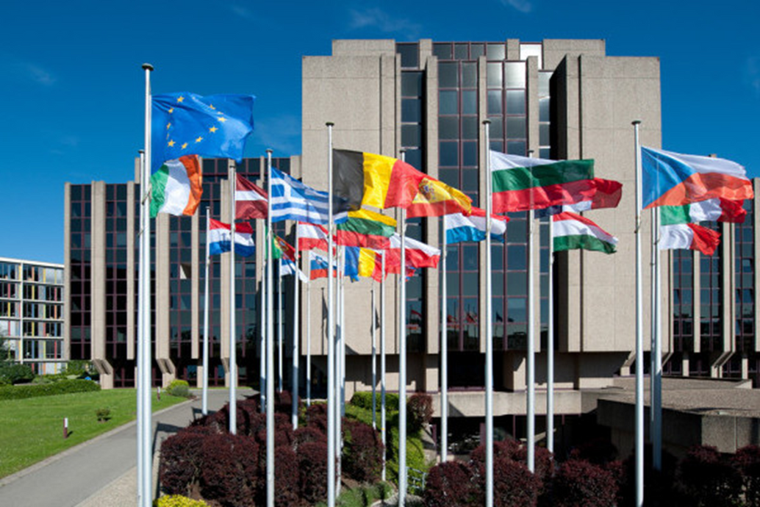
Revizorski sud
Brine se o prihodima i rashodima EU, te o ispravnosti financijskog poslovanja.
Predsjednik Revizorskog suda je Klaus Heiner-Lehne.
Sjedište je u Luksemburgu.

Slide 10
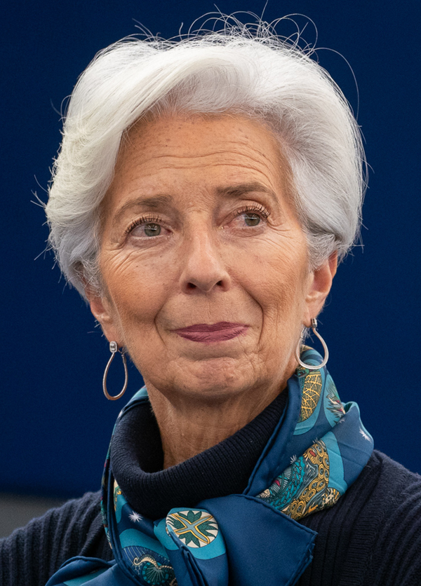
Europska središnja banka
Središnja banka eurozone.
Jedna od četiti najvažnije banke na svijetu.
Sjedište banke je u Frankfurtu na Majni.
Predsjednica je Christine Lagarde.
Zadaća Središnje banke je održati stabilnost cijena u eurozoni.

Slide 11
Izvori
•https://www.enciklopedija.hr/natuknica.aspx?id=18657
•https://hr.wikipedia.org/wiki/Europska_sredi%C5%A1nja_banka
•https://hr.wikipedia.org/wiki/Institucije_Europske_unije
•https://hr.wikipedia.org/wiki/Europski_parlament
•https://hr.wikipedia.org/wiki/Revizorski_sud

